Slide 1
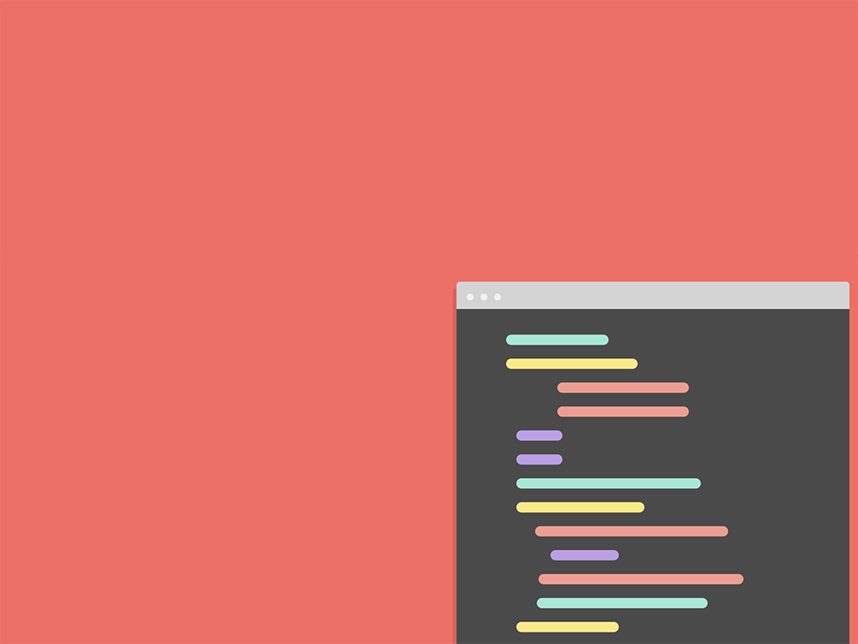

移动端的HTML5开发

Slide 2
目录
成为历史的WAP开发技术
HTML5的相关知识点
CSS3实现高级样式效果
需要理解的Javascript知识点

Slide 3

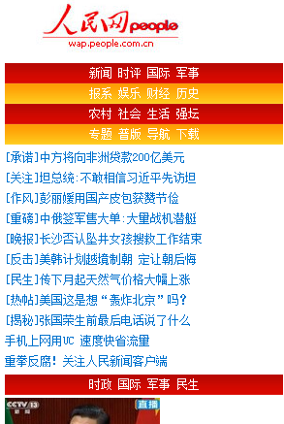


成为历史的wap技术
低端机
有限的标签
有限的css
无脚本
<!DOCTYPE html PUBLIC “-//WAPFORUM//DTD XHTML Mobile 1.0//EN” “http://www.wapforum.org/DTD/xhtml-mobile10.dtd”>

Slide 4
成为历史的wap技术
但是，依然有大量非iOS或Android的机器

Slide 5
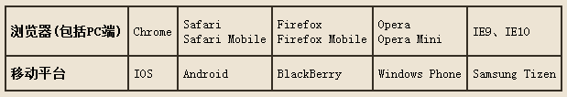
HTML5的相关知识点
这是业界笼统的概念，对我们来说是指高级的html，高级的css和高级的js。
浏览器支持情况：

Slide 6
HTML5的相关知识点
W3C公布的HTML5主要功能：
通信相关（Web Sockets, Server-Sent Events等等）
CSS3样式
设备定位功能（取得地理位置信息等等）
3D以及画面显示效果（WebGL,CSS3的3D功能等等）
多媒体（Audio/Video等等）
性能及功能性的提高（Web Workers,XHR2等等）
语义性（Microdata微数据等等）
离线及本地存储（App Cache,本地存储，IndexedDB等等）

Slide 7
HTML5的相关知识点
DTD和META（Viewport）：
<!DOCTYPE html>
<meta content="telephone=no" name="format-detection" />
<meta name="viewport" content="width=device-width,inital-scale=1.0,maximum-scale=1.0,user-scalable=no;" />
width - viewport的宽度 height - viewport的高度 initial-scale - 初始的缩放比例 minimum-scale - 允许用户缩放到的最小比例 maximum-scale - 允许用户缩放到的最大比例 user-scalable - 用户是否可以手动缩放

Slide 8


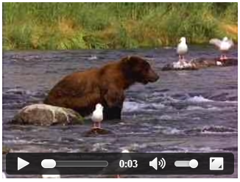


HTML5的相关知识点
移动端常用的HTML5标签：
header, nav, article, section, aside, footer, time, canvas,
audio, video, source
<audio src=“test.mp3” controls="controls"></audio>
PC:
iOS:
Android:
<video src=“test.mp4” controls="controls"></video>
PC iOS Android
Notes:
controls在ios中无效，通常需要自己定制播放控件ui，那么就要去掉controls属性；没有突然停止播放的概念。

Slide 9
HTML5的相关知识点
移动端的html5表单控件：
iOS6才开始支持<input type=“file” />，Android都支持
iOS5及以上开始支持input type:
date, datetime，month，time，range
但是week还不支持
Android支持情况各有差异
tel和search类型支持较好

Slide 10
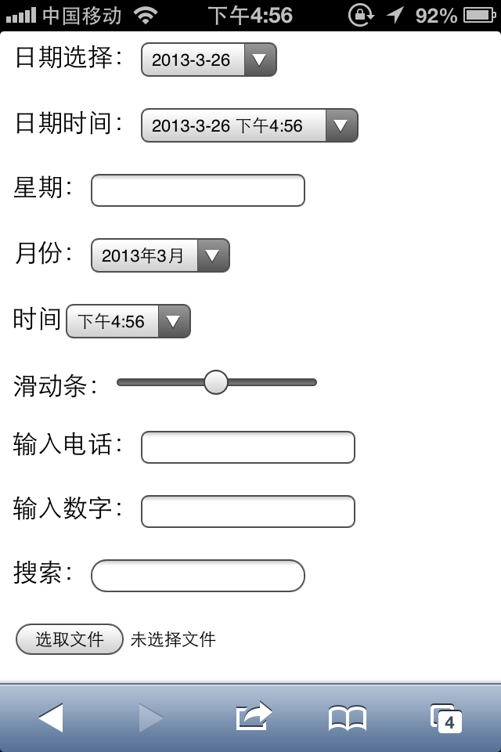
HTML5的相关知识点
移动端的html5表单控件在iOS6上的情况：

Slide 11
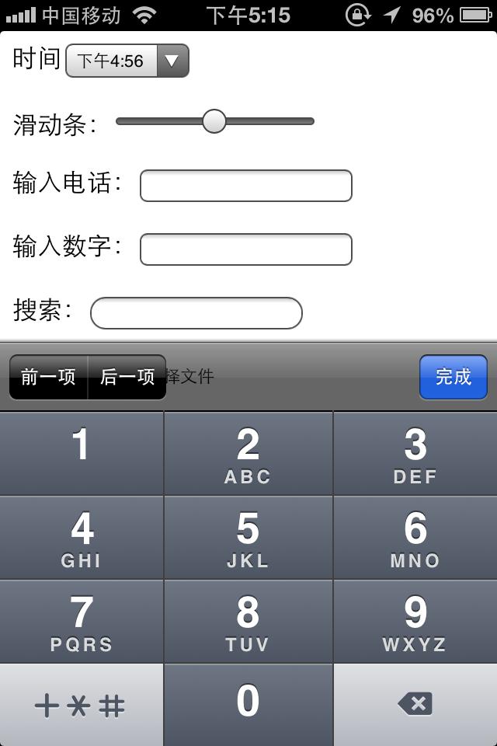
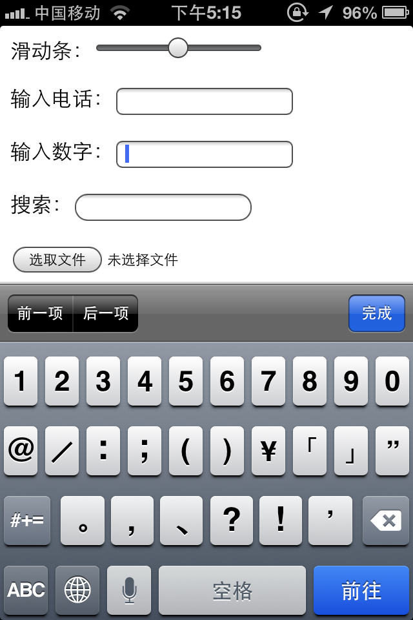
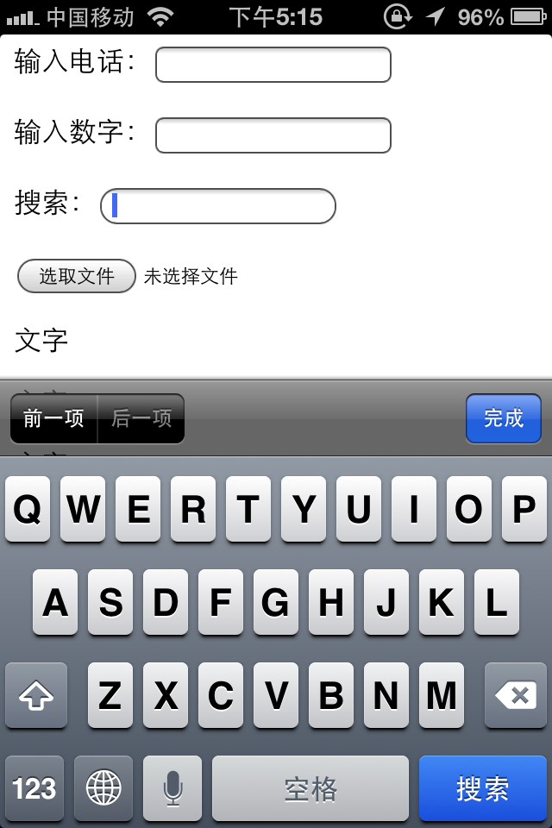
HTML5的相关知识点
移动端的html5表单控件tel、number、search的效果：
tel number search

Slide 12
移动端端CSS3
主要特点：
可以只针对webkit内核浏览器编写，支持常见css3效果
屏幕小，最常见屏幕宽度是320px ( iPhone和大部分Android ) 、360px(小米2)、480px、768px，较老的Android手机有240px的
有第三方浏览器，如UC浏览器、QQ 浏览器存在
Android品种繁多，适配麻烦，css3效果与iOS差异大

Slide 13
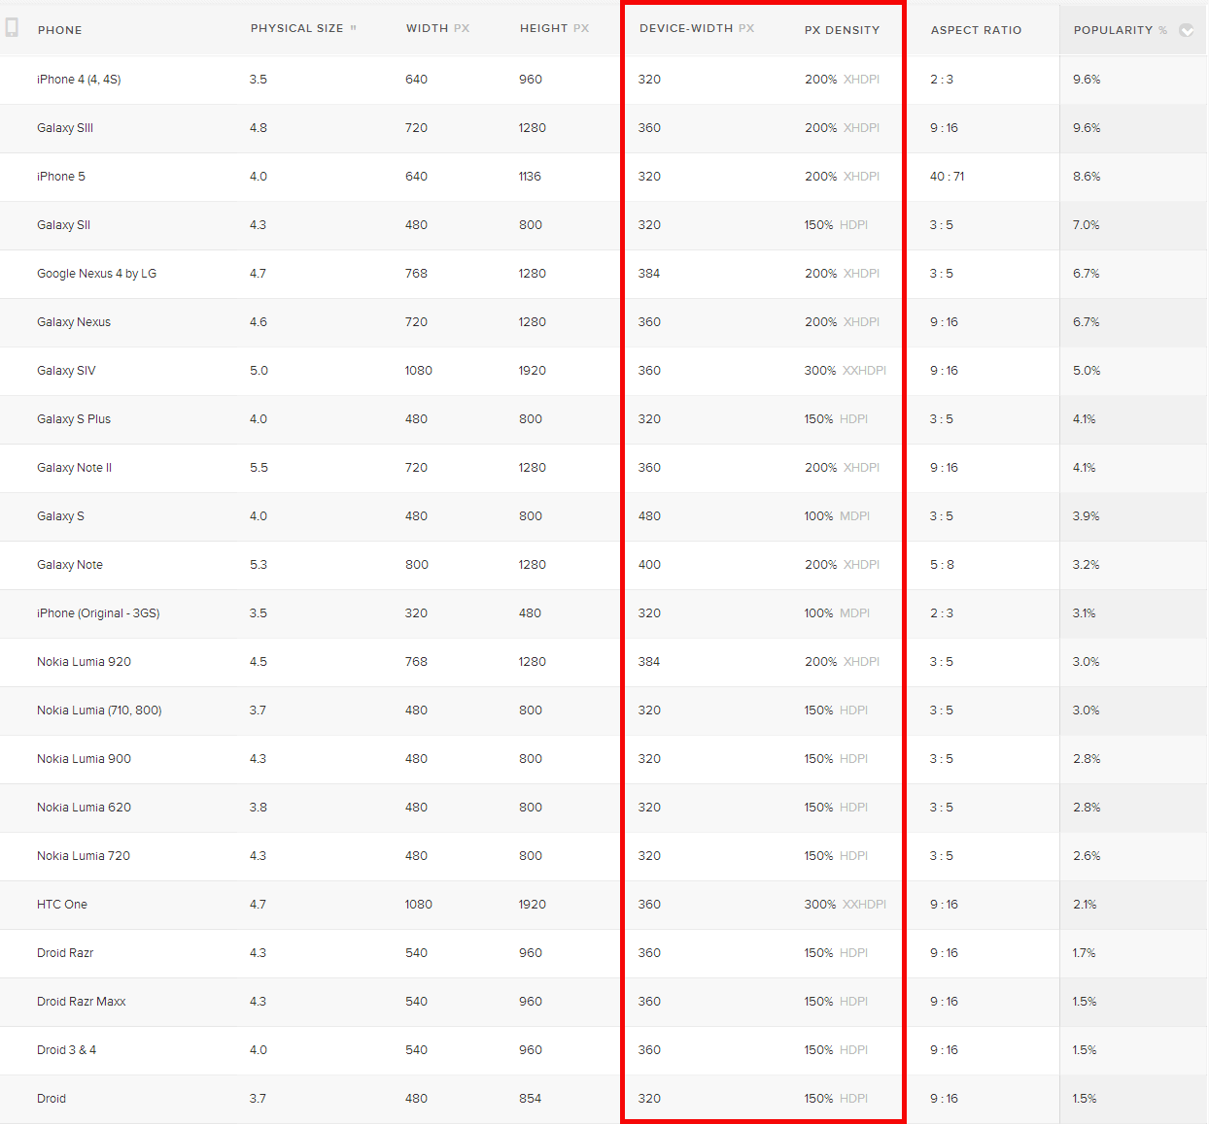
移动端端CSS3

Slide 14
移动端端CSS3
必须重视的css差异：
固定定位(position:fixed),iOS和Android都支持得不好,Android禁用 掉页面缩放功能(viewport中设置user-scalable=no)，但iOS5以下系统无效
局部滚动(overflow:scroll),overflow也非常不好使，iOS5以下系统无效，iOS5及以上可以勉强使用
于是才有了iScroll.js的模拟滚动…
{
-webkit-overflow-scrolling:touch;
overflow:auto;
}

Slide 15
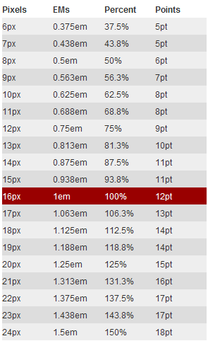
移动端端CSS3
CSS3 单位（rem，em，px）：
rem是CSS3新引进来的一个度量单位，大家心里肯定会觉得心灰意冷呀，担心浏览器的支持情况。其实大家不用害怕，你可能会惊讶，支持的浏览器还是蛮多的，比如：Mozilla Firefox 3.6+、Apple Safari 5+、Google Chrome、IE9+和Opera11+。只是可怜的IE6-8不支持。
em单位是相对于父节点的font-size，会有一些组合的问题，而rem是相对于根节点（或者是html节点），意思就是说你可以在html节点定义一个单独的字体大小，然后所有其他元素使用rem相对于这个字体的百分比进行设置，这样就意味着，我们只需要在根元素确定一个参考值，在根元素中设置多大的字体，这完全可以根据您自己的需
Notes:
max-device-width指的是设备实际分辨率，max-width指的页面宽度

Slide 16
移动端端CSS3
CSS3 Media Queries：
在css中使用
在link中使用（注意：即使不符合条件也会加载文件）
@media screen and (max-width: 600px) {
.class {
background: #ccc;
}
}
@media screen and (max-device-width: 480px) {
.class {
background: #ccc;
}
}
<link rel="stylesheet" media="screen and (max-width: 600px)" href="small.css" />
Notes:
max-device-width指的是设备实际分辨率，max-width指的页面宽度

Slide 17
移动端端CSS3
CSS3 Media Queries：
多个Media Queries
针对高清屏幕（视网膜屏幕）
设备横竖状态
@media screen and (min-width: 600px) and (max-width: 900px),
only screen and (min-device-width: 768px) and (max-device-width: 1024px) {
.class {
background: #ccc;
}
}
<link rel="stylesheet" media="only screen and (-webkit-min-device-pixel-ratio: 2)" type="text/css" href=“test.css" />
<link rel="stylesheet" media="all and (orientation:portrait)" href="portrait.css">
<link rel="stylesheet" media="all and (orientation:landscape)" href="landscape.css">
Notes:
-webkit-min-device-pixel-ratio指像素密度，默认是1，iPhone 4及以上的设备、new iPad、部分Andriod等高清屏是2，也有部分Android设备为1.5如小米1

Slide 18
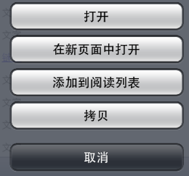
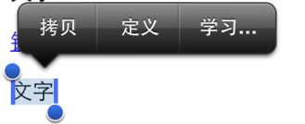
移动端端CSS3
一些有用的css归纳：
去掉点击链接和文本框对象的半透明覆盖层(iOS)或者虚框(Android):
-webkit-tap-highlight-color:rgba(0,0,0,0); //慎重使用，可能会给Android表单控件带来巨大麻烦
禁用长按页面时的弹出菜单(iOS下有效):
-webkit-touch-callout:none;
禁止文字自动调整大小(默认情况下旋转设备的时候文字大小会发生变化):
-webkit-text-size-adjust: none;
禁止页面文字选择:
-webkit-user-select: none;
局部滚动(仅iOS 5以上支持):
-webkit-overflow-scrolling:touch;
转变盒模型(width定义变为包含padding border-width,不含margin):
-webkit-box-sizing: border-box;
消除输入框和按钮的原生外观，在iOS上加上这个属性才能给按钮和输入框自定义样式:
-webkit-appearance: none;

Slide 19
移动端端CSS3
关于background-szie：
background-size:x y;//值是横轴 纵轴
background-size:100%;//等比例让x轴占满该容器，y轴可能没有占满
background-size:50px 80%;
background-size:cover;//等比例占满容器，按照图片小的那边铺满
background-size:contain;//等比例缩小
background-size:auto; //保持原样，不拉伸压缩图片大小
举例：http://ios.mt.renren.com
Notes:
双倍高清显示屏对图片的处理

Slide 20
移动端端CSS3
关于高清屏幕的图片显示问题：
源图200*200px
div {
background-size: 50% 50%;
}
img {
width: 50px;
height: 50px;
}
Notes:
双倍高清显示屏对图片的处理

Slide 21
移动端端CSS3
改变盒子模型
-webkit-box-sizing:border-box;
-moz-box-sizing:border-box;
box-sizing:border-box;
var dpr=window.devicePixelRatio; dpr
var screenWidth=screen.width; 物理像素
window.devicePixelRatio是设备上物理像素和设备独立像素(device-independent pixels (dips))的比例。
公式表示就是：window.devicePixelRatio = 物理像素 / dips
在iOS设备，screen.width乘以devicePixelRatio得到的是物理像素值。
在Android以及Windows Phone设备，screen.width除以devicePixelRatio得到的是设备独立像素(dips)值。
http://www.zhangxinxu.com/wordpress/2012/08/window-devicepixelratio/
Notes:
双倍高清显示屏对图片的处理

Slide 22
需要理解的Javascript知识
移动端的click事件
旋转事件
滑动事件

Slide 23
需要理解的Javascript知识
移动端的click事件：
一系列事件的触发顺序
touchstart
touchmove (可能没有)
touchend
mouseover
mousemove
click

Slide 24
需要理解的Javascript知识
iOS阻止默认的click事件原理：
需要注意： (1) 只是iOS，其他平台不必
(2) 在touchend时就看手指移动情况来决定该阻止click或者是取消touch事件
(3) 只有event类型为click时才有必要阻止
在touchend的时候与touchstart时比较时间、位置，以区别是否要执行“按下”的操作。
Zepto比较好的解释了这个“按下”事件，由一系列的touch 事件封装成一个”tap”事件。
https://github.com/madrobby/zepto/blob/master/src/touch.js
Notes:
Touchend时，阻止click意味着执行了模拟的点击操作，而如果取消touch的事件，也将删除事件对象

Slide 25
需要理解的Javascript知识
旋转事件：
需要注意：
window. onorientationchange
var supportsOrientationChange = "onorientationchange" in window,
orientationEvent = supportsOrientationChange ? "orientationchange" : "resize";
window.addEventListener(orientationEvent, function() {
alert(orientation);
if (orientation == 90 || orientation == -90) {
alert('横屏');
} else {
alert('竖屏')
}
}, false);
Notes:
Touchend时，阻止click意味着执行了模拟的点击操作，而如果取消touch的事件，也将删除事件对象

Slide 26
需要理解的Javascript知识
滑动事件原理：
通过事件委托，给body绑定touch相关的事件，然后在touchmove和touchend的时候分别根据手指触摸的对象的位移和方向来判断以便做相应的操作。在move过程中超过一定距离之后就开始通过动画如-webkit-transform来实现容器的移动，并在touchend手指离开的时候判断容器该变化还是该归位。
Zepto中有一段获取移动方向的方法：
function swipeDirection(x1, x2, y1, y2) {
var xDelta = Math.abs(x1 - x2), yDelta = Math.abs(y1 - y2)
return xDelta >= yDelta ? (x1 - x2 > 0 ? 'Left' : 'Right') : (y1 - y2 > 0 ? 'Up' : 'Down')
}
Notes:
Touchend时，阻止click意味着执行了模拟的点击操作，而如果取消touch的事件，也将删除事件对象

